Slide 1
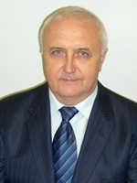
Сапожников Владимир Григорьевич
доктор медицинских наук, профессор,
заведующий кафедрой педиатрии Медицинского института ТулГУ,
Почетный работник высшего профессионального образования РФ

Slide 2
Владимир Григорьевич Сапожников родился 14 сентября 1955 г. в селе Боголюбово Холм-Жирковского района Смоленской области.
В 1979 г. с отличием окончил педиатрический факультет Смоленского государственного медицинского института. В 1979-1980 гг. прошел интернатуру на базе Тульской областной детской больницы.
В 1980–1981гг. работал врачом–ординатором Тульской городской больницы скорой помощи им. Семашко, в 1981–1986гг. - ассистентом в Читинском мединституте, в 1986–1994гг. - ассистентом, профессором кафедры педиатрии факультета усовершенствования врачей Витебского мединститута, в 1994–1998гг. -заведующим кафедрой педиатрии лечебного и стоматологического факультетов с курсом ФУВ Архангельской государственной медицинской академии.
В 1980 г. защитил кандидатскую диссертацию в Ярославском мединституте, в 1993 г. - докторскую диссертацию в НИИ педиатрии АМН СССР, в 1996 г. присвоено ученое звание профессора по кафедре детских болезней.
С 1998 г. В.Г. Сапожников работает в Тульском государственном университете в должности профессора, с 1999 г. заведует кафедрой педиатрии, при которой в 2000 г. открыта аспирантура. Под научным руководством В.Г. Сапожникова успешно защищено более 10 кандидатских диссертаций.

Slide 3
Автор более 400 печатных работ, в том числе 18 монографий, 20 учебно-методических пособий, 4 авторских свидетельств на изобретения. Является разработчиком лекционных курсов для студентов медицинских вузов и факультетов усовершенствования врачей, автор трех учебных фильмов по педиатрии. В.Г. Сапожников - действительный член Международной академии наук, Академии наук новых социальных технологий и региональных проблем, Академии медико-технических наук, Академии проблем качества. Почетный работник высшего профессионального образования РФ. Входит в состав редакционных советов журналов «Ультразвуковая и функциональная диагностика», «Вестник новых медицинских технологий», с 1992–1995 гг. главный редактор журнала «Диагностика и лечение» (Республика Беларусь).
Являлся организатором, председателем оргкомитета I, II, III, IV Всероссийских научно-практических конференций «Тульские педиатрические чтения», ряда Всероссийских университетских конференций молодых ученых по медицине. Участвовал во многих международных, всесоюзных, всероссийских научных конференциях. Является научным руководителем Совета СНО медицинского института ТулГУ.

Slide 4
В.Г. Сапожников - известный в стране детский гастроэнтеролог, специалист по ультразвуковой диагностике в педиатрии. Им разработаны новые способы эхографии полых органов пищеварительного тракта у детей с различной патологией, новые схемы терапии детей с хелико-бактерпозитивными формами хронических воспалительных заболеваний желудка и двенадцатиперстной кишки.
В.Г. Сапожников является членом Союза писателей России, автором 20 поэтических и прозаических сборников, публиковался в журналах «Наш современник», «Роман–журнал XXI век», в газете «Российский писатель», многих периодических изданиях и коллективных сборниках. Лауреат литературной премии им. Л.Н. Толстого.

Slide 5

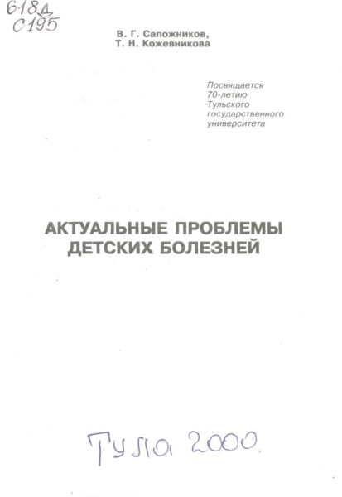
МОНОГРАФИИ И УЧЕБНЫЕ ПОСОБИЯ
Актуальные вопросы педиатрии / В. Г. Сапожников [и др.]. - Тула : Изд-во ТулГУ, 2001. – 52 с.
Излагаются современные подходы к этнопатогенезу, диагностике, лечению гельминтозов, бронхиальной астме, артритов у детей. Описаны варианты рассматриваемых патологий, приведены наиболее эффективные схемы терапии и профилактики.
Сапожников, В. Г. Актуальные проблемы детских болезней : учеб. пособие / В. Г. Сапожников, Т. Н. Кожевников. – Тула : Тульский полиграфист, 2000. – 72 с.
В учебном пособии изложены современные представления об этиопатогенезе, классификации, клинике, диагностике и личении ряда заболеваний у детей.

Slide 6


Сапожников, В. Г. Вскармливание грудных детей : монография / В. Г. Сапожников. - Тула : Полиграфинвест, 2005. – 60 с.
В монографии изложены современные подходы к организации правильного питания детей первого года жизни.
Сапожников, В. Г. Избранные главы детских болезней : монография / В. Г. Сапожников. - Тула : Изд-во ТулГУ, 2006. - 176 с.
В монографии рассматриваются актуальные проблемы педиатрии, которыми автор занимается на протяжении многих лет и как постоянно практикующий врач, и как исследователь. Рассмотрены вопросы этиопатогенеза, диагностики, лечения многих гастроэнтерологических и других заболеваний детского возраста.

Slide 7
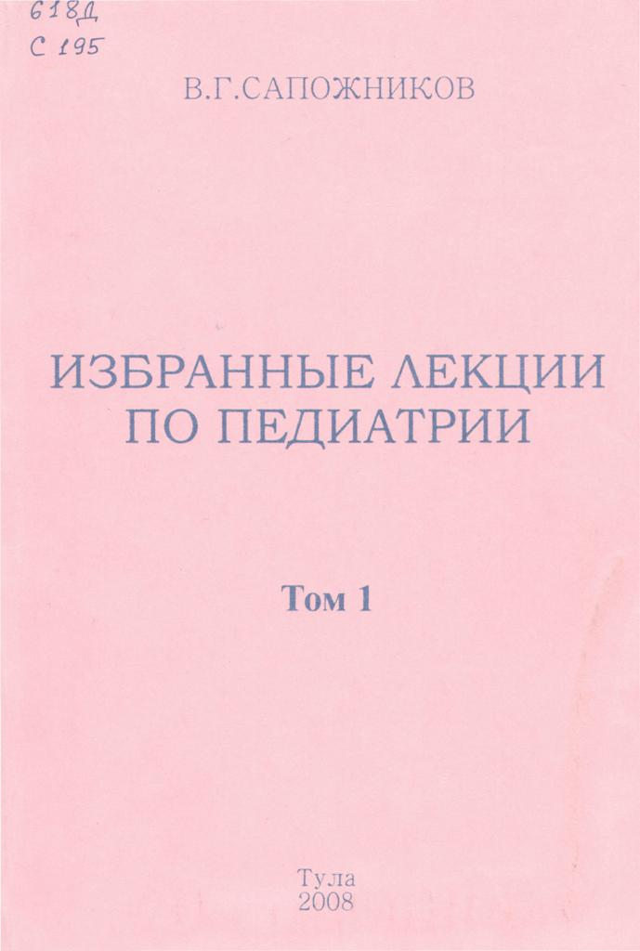

Сапожников, В. Г. Избранные лекции по педиатрии : монография. В 2 т. Т. 1 / В. Г. Сапожников. – Тула : Изд-во ТулГУ, 2008. - 196 с.
Монография посвящена рассмотрению отдельных актуальных аспектов детских болезней.
Сапожников, В. Г. Избранные лекции по педиатрии : монография. В 2 т. Т. 2 / В. Г. Сапожников. – Тула : Изд-во ТулГУ, 2009. - 192 с.
Монография посвящена рассмотрению отдельных актуальных аспектов детских болезней.

Slide 8
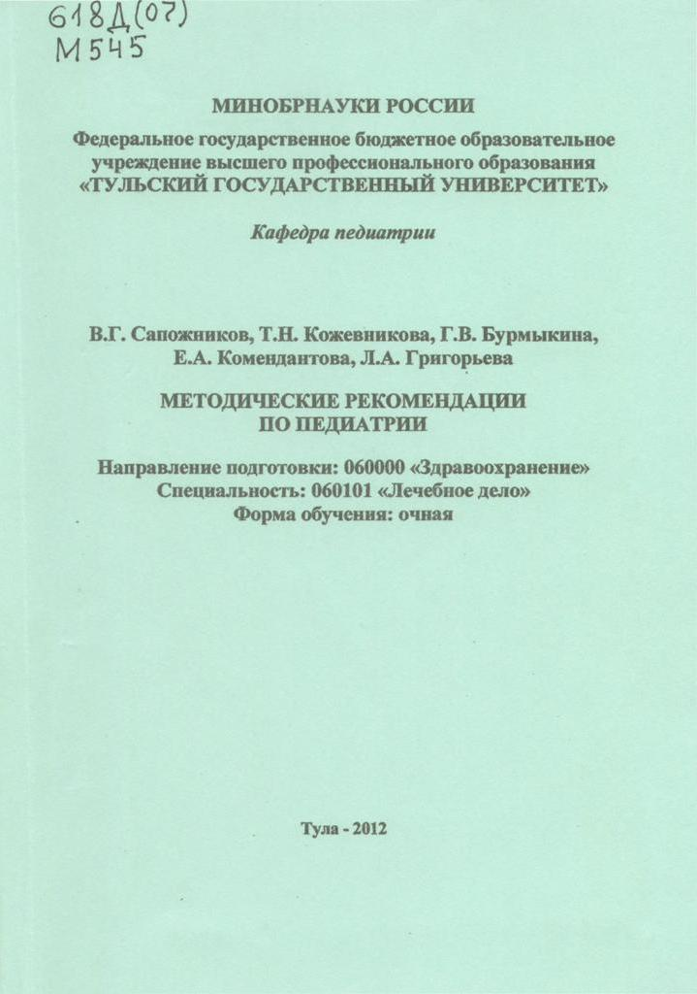
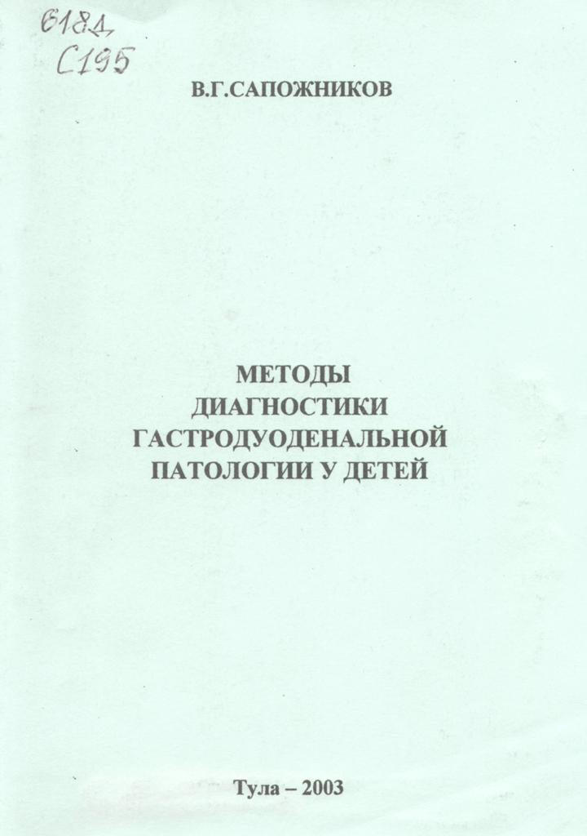
Методические рекомендации по педиатрии : направление подготовки : 060000 "Здравоохранение«, специальность: 060101 "Лечебное дело», форма обучения: очная / В. Г. Сапожников [и др.]. – Тула : Изд-во ТулГУ, 2012. - 136 с.
Сапожников, В. Г. Методы диагностики гастродуоденальной патологии у детей : монография / В. Г. Сапожников. - Тула : Изд-во ТулГУ, 2003. - 190 с.
В монографии подробно излагается сущность применяемых методов исследования при гастродуоденальной патологии у детей.

Slide 9
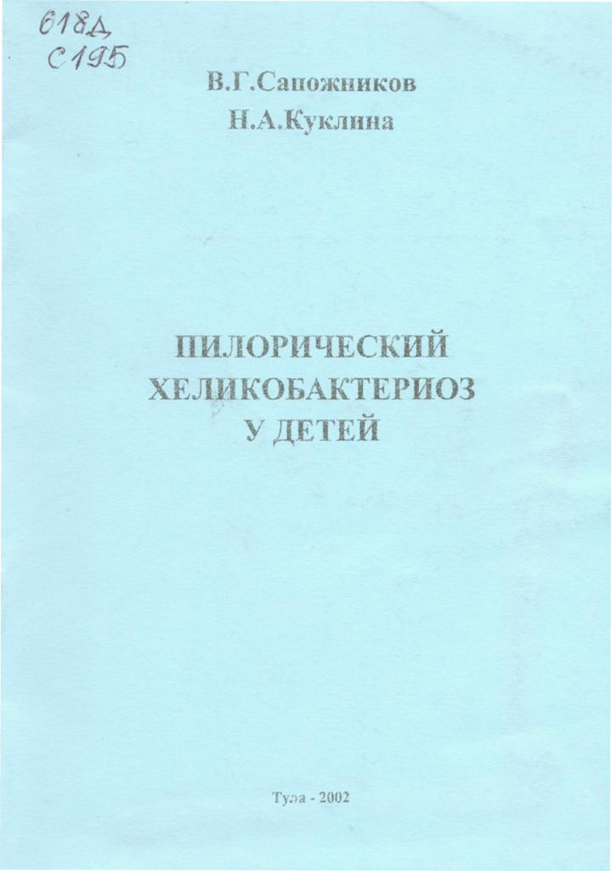
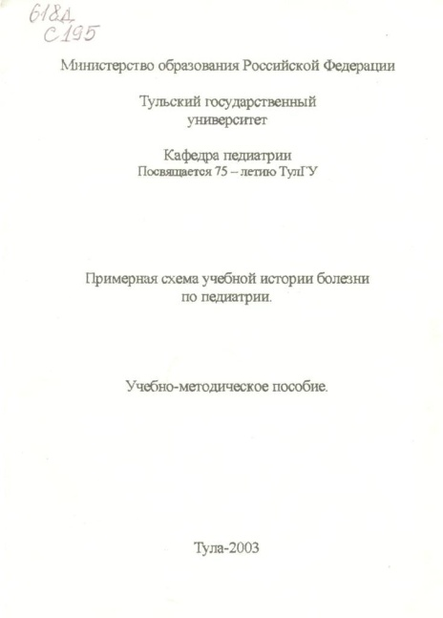
Сапожников, В. Г. Пилорический хеликобактериоз у детей : монография / В. Г. Сапожников, Н. А. Куклина. - Тула : Изд-во ТулГУ, 2002. - 60 с.
Монография посвящена рассмотрению современных представлений об этиопатогенезе, истории проблемы, диагностике и лечении пилорического хеликобактериоза у детей.
Сапожников, В. Г. Примерная схема учебной истории болезни по педиатрии : учеб.-метод. пособие / В. Г. Сапожников. - Тула, 2003. – 23 с.

Slide 10
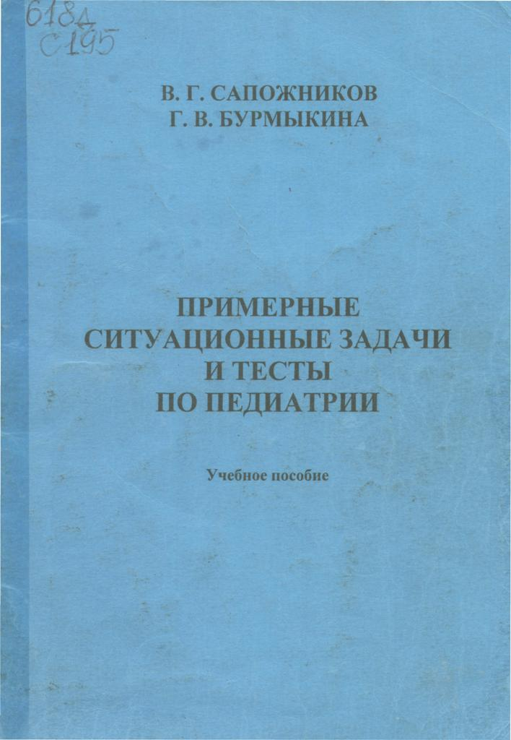
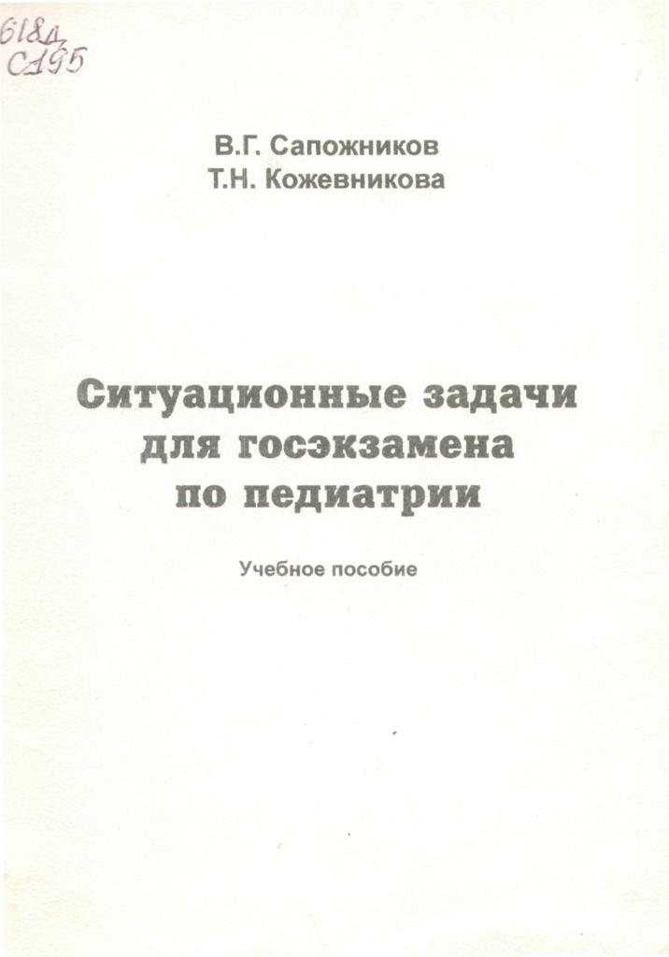
Сапожников, В. Г. Примерные ситуационные задачи и тесты по педиатрии : учеб. пособие / В. Г. Сапожников, Г. В. Бурмыкина. – Тула : Автограф, 2003. – 60 с.
Учебное пособие предназначено для самостоятельной работы студентов медицинского факультета университета, клинических интернов, ординаторов
.
Сапожников, В. Г. Ситуационные задачи для госэкзамена по педиатрии : учеб. пособие /
В. Г. Сапожников, Т. Н. Кожевникова. - Тула : Тульский полиграфист, 2000. – 32 с.
Учебное пособие предназначено для студентов медицинского факультета университета, клинических интернов, ординаторов.

Slide 11
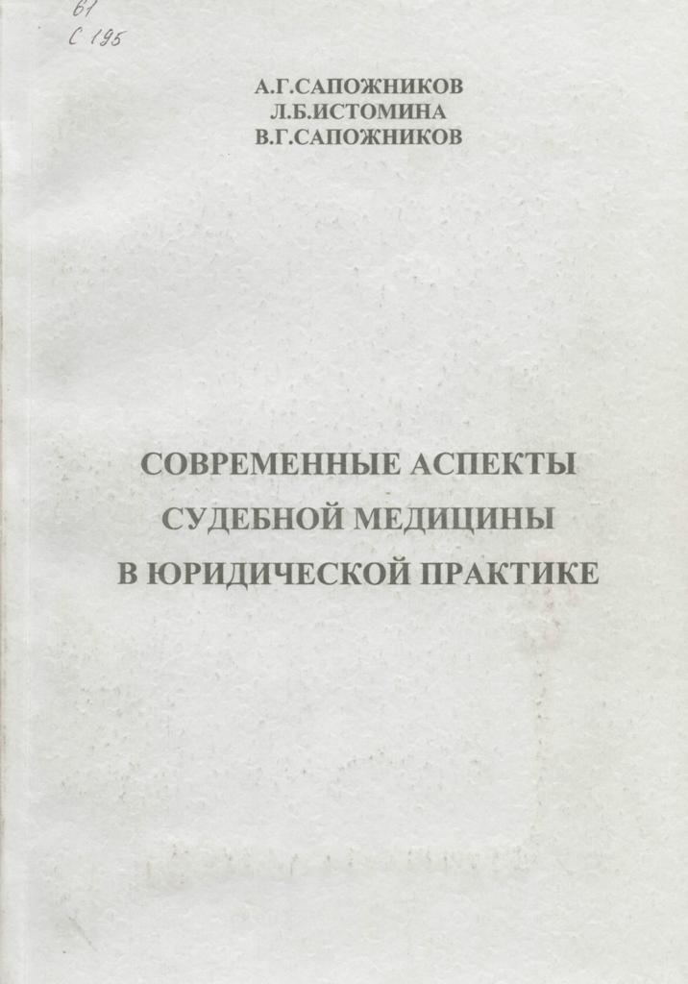
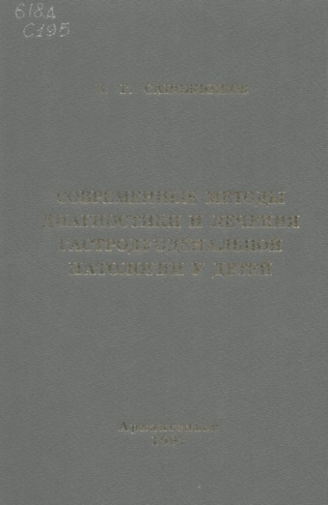
Сапожников, В. Г. Современные аспекты судебной медицины в юридической практике : монография / А. Г. Сапожников, Л. Б. Истомина, В. Г. Сапожников. – Тула : Изд-во ТулГУ, 2006. – 244 с.
Монография посвящена актуальным вопросам судебной медицины, рассматриваемым по программе юридических вузов МВД и МЮ РФ.
Сапожников, В. Г. Современные методы диагностики и лечения гастродуоденальной патологии у детей : монография / В. Г. Сапожников. – Архангельск : Правда Севера, 1997. - 263 с.
В монографии подробно рассматриваются все известные в России и за рубежом методы диагностики и лечения патологии пищевода, желудка, двенадцатиперстной кишки, поджелудочной железы, желчевыводящих путей у детей.

Slide 12
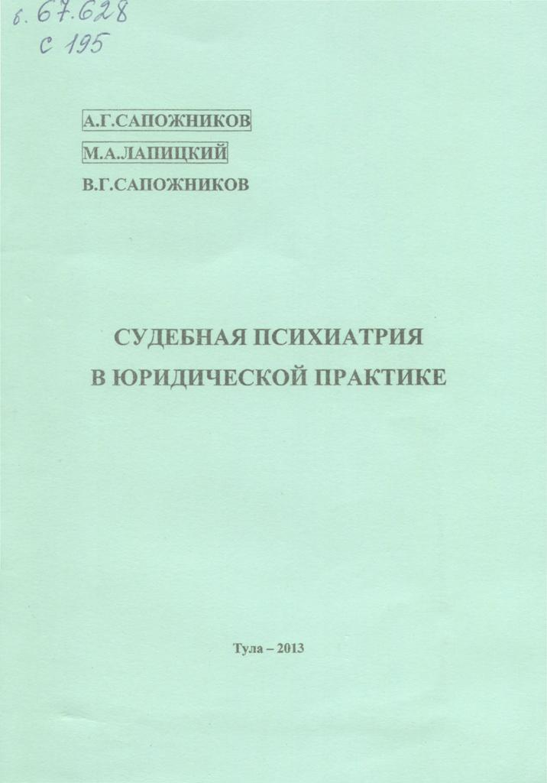
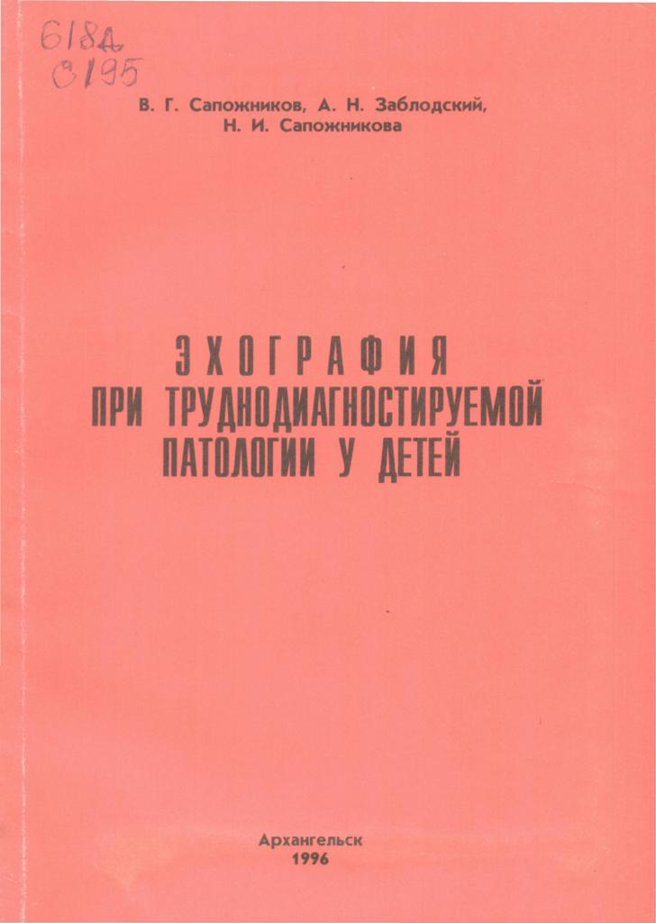
Сапожников, А. Г. Судебная психиатрия в юридической практике : монография / А. Г. Сапожников, М. А. Лапицкий, В. Г. Сапожников. - 3-е изд., перераб. и доп. – Тула : Изд-во ТулГУ, 2013. - 112 с.
Монография содержит изложение основных разделов судебной психиатрии. Книга предназначена для практикующих юристов, работников прокуратуры, суда.
Сапожников, В. Г. Эхография при труднодиагностируемой патологии у детей / В. Г. Сапожников, А. Н. Заблодский, Н. И. Сапожникова. – Архангельск : Изд- во Арх. Мед. Академии, 1996. - 117 с.
В монографии описана эхографическая картина при различных труднодиагностируемых другими методами исследования заболеваний органов брюшной полости, забрюшинного пространства, малого таза, опорно-двигательного аппарата у детей.

Slide 13
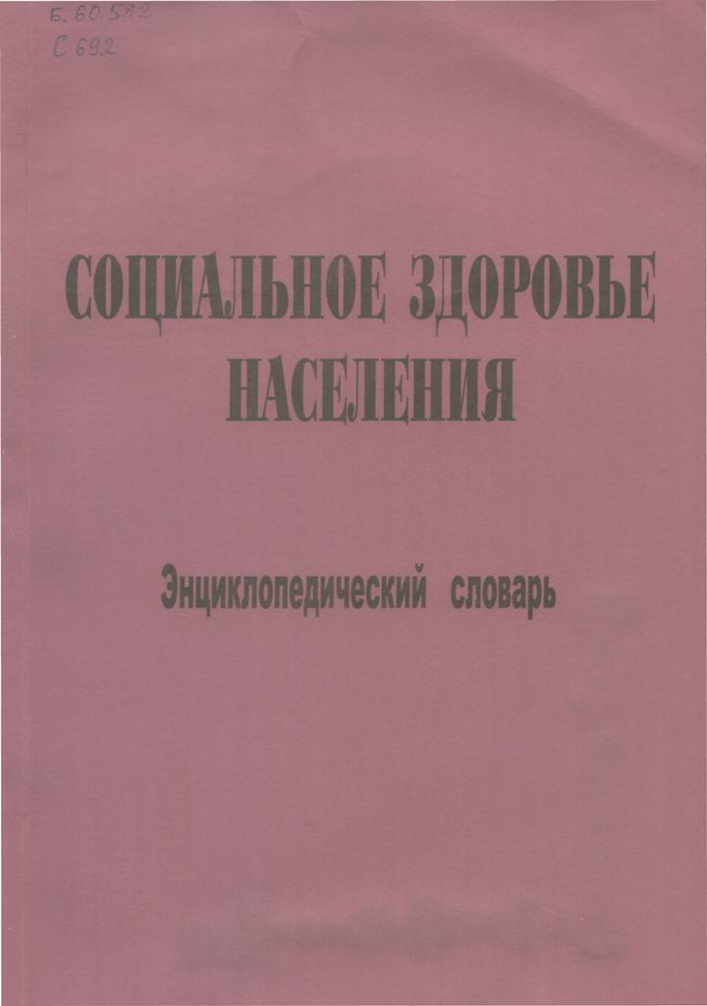
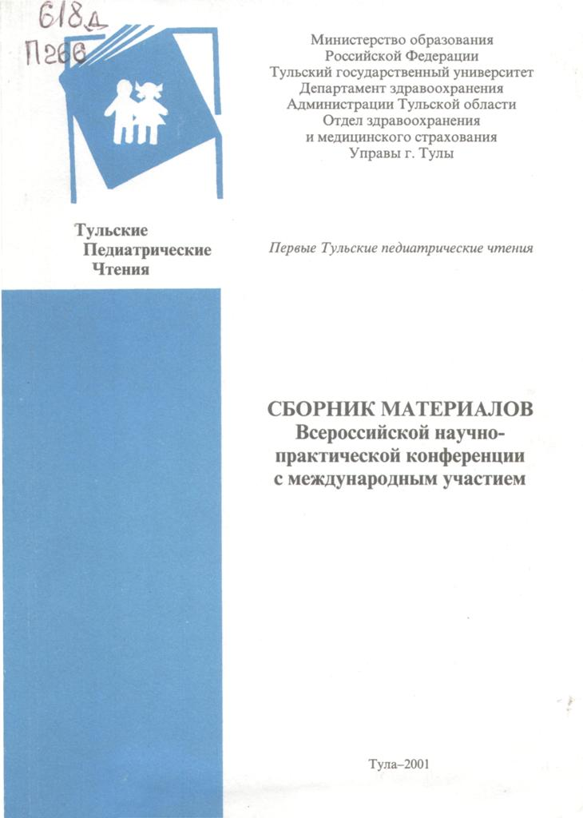
Социальное здоровье населения : энцикл. слов. / под ред. Л. Б. Истоминой [и др.]. - М. ; Тула, 2005. – 230 с.
Энциклопедический словарь объединяет целый ряд понятий по вопросам социального здоровья в медико-социальном плане, в направлении социальной работы, социальной педагогике, профилактики заболеваний.
РЕДАКЦИОННАЯ ДЕЯТЕЛЬНОСТЬ
Первые Тульские педиатрические чтения : сб. материалов Всерос. науч.-практ. конф. с международ. участием / под ред. В. Г. Сапожникова. - Тула, 2001. – 229 с.

Slide 14
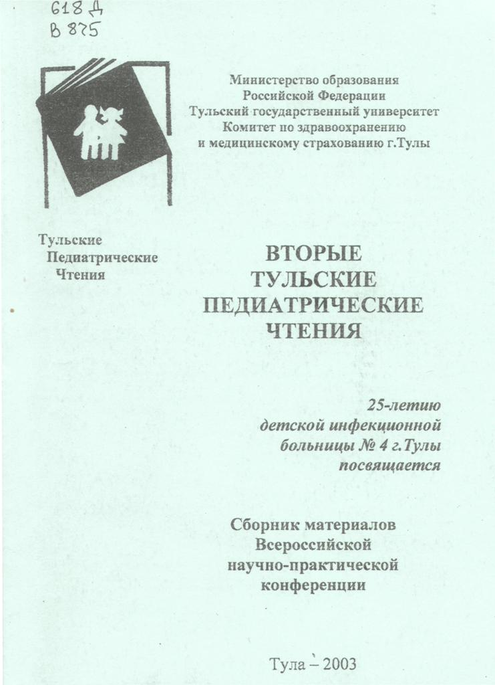
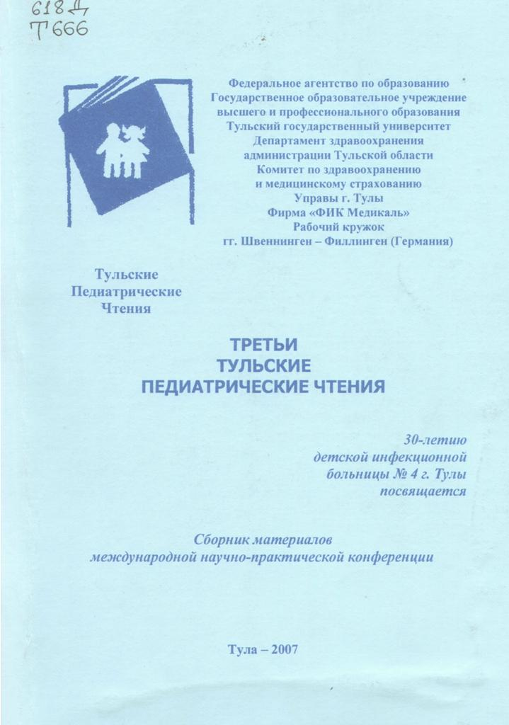
Вторые Тульские педиатрические чтения : сб. материалов Всерос. науч.-практ. конф. / под. общ. ред. В. Г. Сапожникова. - Тула : Изд-во ТулГУ, 2003. - 132 с.
Третьи Тульские педиатрические чтения : сб. материалов Междунар. науч.-практ. конф. / под общ. ред. В. Г. Сапожникова. – Тула : Изд-во ТулГУ, 2007. – 168 с.

Slide 15
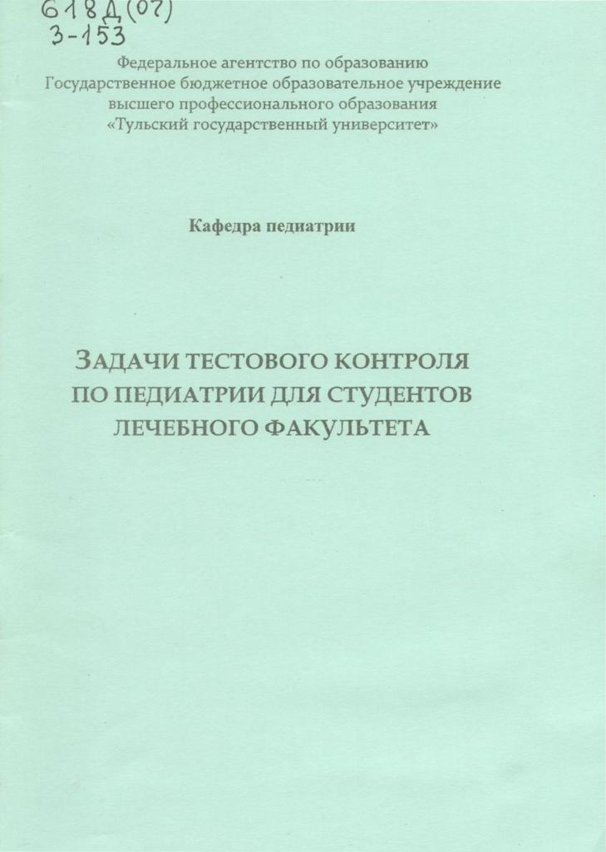
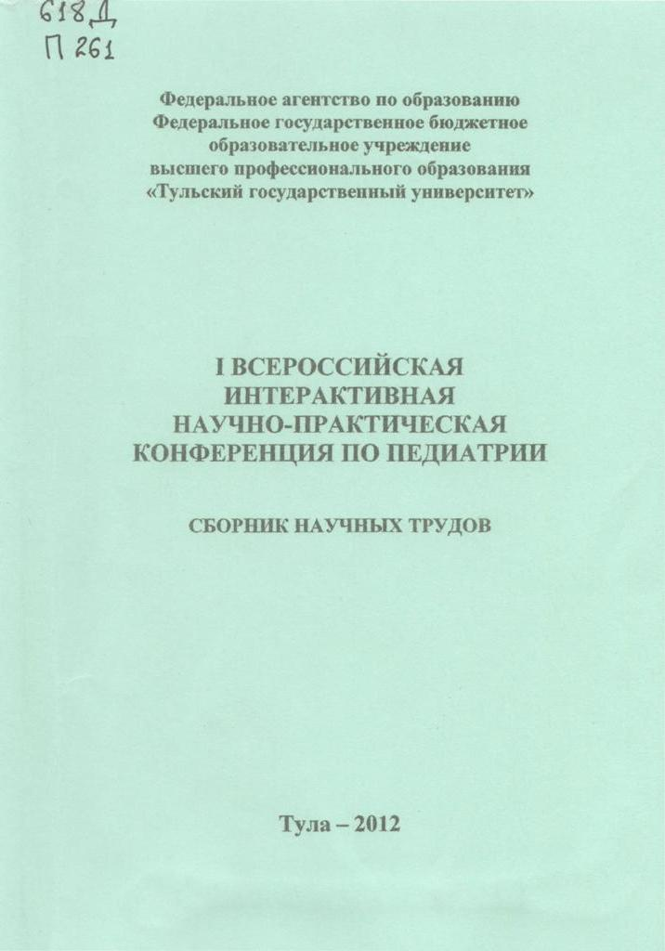
Задачи тестового контроля по педиатрии для студентов лечебного факультета : метод. рекомендации / под ред. В. Г. Сапожникова. - Тула, 2012. - 55 с.
СТАТЬИ
В ПРОФЕССИОНАЛЬНЫХ СБОРНИКАХ
Сапожников, В. Г. Особенности течения ротавирусной инфекции у детей Тульской области / В. Г. Сапожников, Т. М. Гущина // I Всероссийская интерактивная научно-практическая конференция по педиатрии : сб. науч. тр. - Тула, 2012. - С. 116-120.

Slide 16
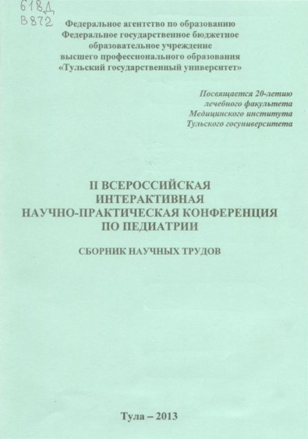
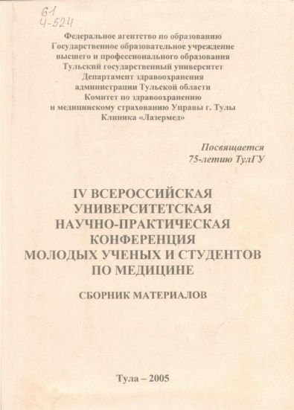
Сапожников, В. Г. Опыт применения препарата «Рио Флюра баланс» при лечении детей / В. Г. Сапожников // II Всероссийская интерактивная научно-практическая конференция по педиатрии : сб. науч. тр. – Тула, 2013. - С. 72-75.
Сапожников, В. Г. Возможности эхографии полых органов пищеварительного тракта у детей / В. Г. Сапожников, В. Г. Мозалев, Е. Е. Толстикова // IV Всероссийская университетская научно-практическая конференция молодых ученых и студентов по медицине: сб. материалов. – Тула, 2005. - С. 143-144.

Slide 17
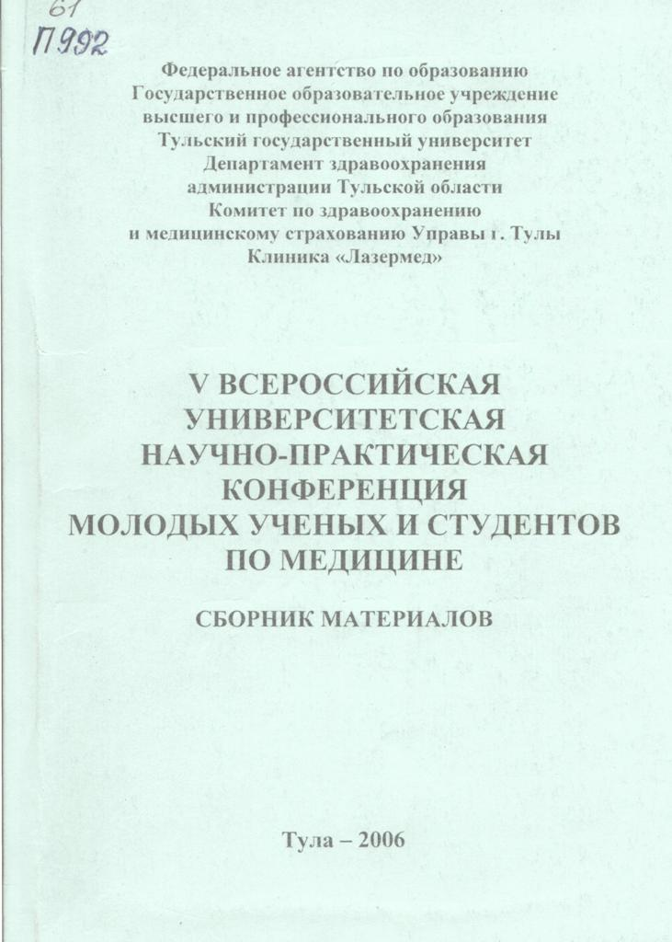
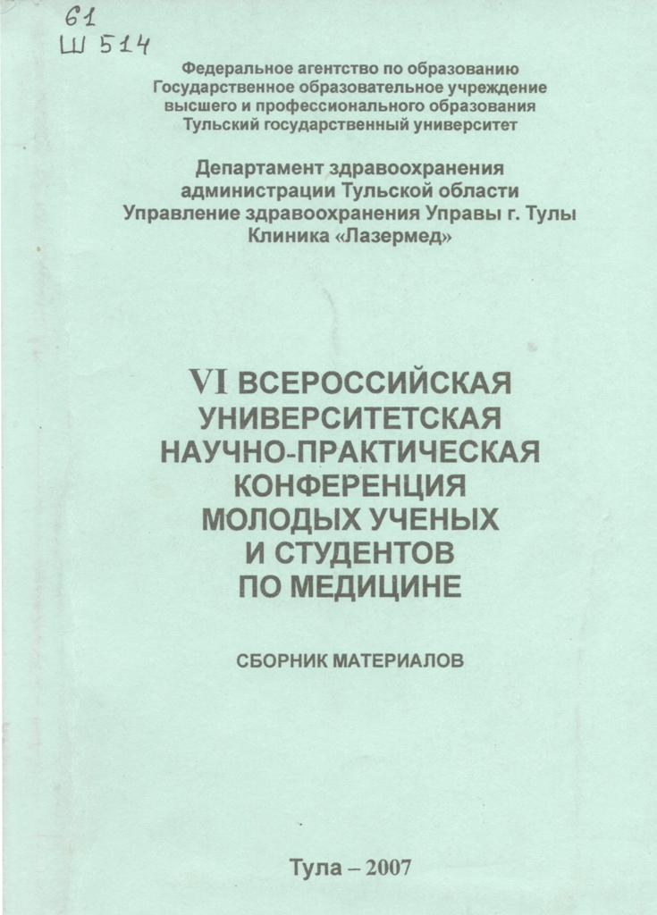
Сапожников, В. Г. Эхография полых органов пищеварительного тракта у детей / В. Г. Сапожников, В. Г. Мозалев // V Всероссийская университетская научно-практическая конференция молодых ученых и студентов по медицине: сб. материалов. – Тула, 2006. - С. 215-217.
Сапожников, В. Г. Возможности эхографии желудочно-кищечного тракта при кишечных инфекциях у детей / В. Г. Сапожников, В. В. Бурмыкин, Г. В. Бурмыкина // VI Всероссийская университетская научно-практическая конференция молодых ученых и студентов по медицине: сб. материалов. – Тула, 2007. - С. 212-213.

Slide 18
СПИСОК ТРУДОВ АВТОРА
Епимахова, Ю. В. Этиологические факторы синдрома вегетативных расстройств и хронических гастродуоденитов у подростков / Ю. В. Епимахова, В. Г. Сапожников // Вестник новых медицинских технологий. – 2007. - Т. 14, № 3. - C. 65-67.
Сапожников, В. Г. Лечение острых кишечных инфекций у детей энтерофурилом / В. Г. Сапожников, Г. В. Бурмыкина, В. В. Бурмыкин // Вестник новых медицинских технологий. – 2008. - Т. XV, № 1. - С. 103-104.
Халеев, Д. В. Ультразвуковая дифференциальная диагностика солидных образований молочных желез / Д. В. Халеев, Н. Н. Халеева, В. Г. Сапожников // Вестник новых медицинских технологий. – 2008. - Т. XV, №1. - С. 178-181.
Бурмыкин, В. В. Эхография при острых кишечных инфекциях у детей / В. В. Бурмыкин, В. Г. Сапожников, Г. В. Бурмыкина // Вестник новых медицинских технологий. – 2008. - Т. XV, № 2. - С. 104-105.
Сапожников, В. Г. Эхографические критерии толщины стенки желчного пузыря при заболеваниях желчевыводящей системы у детей / В. Г. Сапожников, О. В. Семенова, В. Г. Мозалев // Вестник новых медицинских технологий. – 2009. - Т. XVI, № 2. - С. 52-54.

Slide 19
Епимахова, Ю. В. Реабилитация пациентов с сочетанной патологией: вегето-сосудистая дистония и хронический гастродуоденит / Ю. В. Епимахова, В. Г. Сапожников, А. В. Гаев // Вестник новых медицинских технологий. – 2009. - Т. XVI, № 3. - С. 81-82.
Сапожников, В. Г. Ультразвуковое исследование при острых кишечных инфекциях у детей / В. Г. Сапожников // Вестник новых медицинских технологий. – 2013. - № 1. - С. 91-94.
Яницкая, М. Ю. Диагностические возможности гидроэхоколонографии в выявлении хирургической патологии полых органов желудочно-кишечного тракта у детей / М. Ю. Яницкая, В. Г. Сапожников // Вестник новых медицинских технологий. – 2013. - № 2. - С. 368-374.
Сапожников, В. Г. Некоторые вопросы, разрешаемые судебно-медицинской экспертизой при огнестрельных ранах / В. Г. Сапожников // Известия Тульского государственного университета. Серия : Экономические и юридические науки. – 2012. - Вып. 2, ч. 2. - С. 70-78.
Сапожников, В. Г. Возрастные изменения путей микроциркуляции паращитовидных желез человека / В. Г. Сапожников, С. В. Сапожников // Известия Тульского государственного университета. Серия : Экономические и юридические науки. – 2013. - Вып. 3, ч. 2. - С. 51-55.

Slide 20
Сапожников, В. Г. Варианты изменения нервного аппарата паращитовидных желез человека / В. Г. Сапожников // Известия Тульского государственного университета. Серия : Экономические и юридические науки. – 2013. - Вып. 4, ч. 2. - С. 111-116.
Сапожников, В. Г. Современные подходы к лечению Hp-ассоциированных гастродуоденитов у детей / В. Г. Сапожников // Актуальные проблемы охраны материнства и детства: сб. материалов Междунар. российско-американской науч.-практ. конф. – Тула, 2004. - С. 163-164.
Силаков, В. И. Сравнительная оценка вариантов миринготомий (рассечение барабанной перепонки) на поздних стадиях ЭСО (эксудативного среднего отита / В. И. Силаков, В. Г. Сапожников // Актуальные проблемы охраны материнства и детства: сб. материалов Междунар. российско-американской науч.-практ. конф. – Тула, 2004. - С. 171-172.
Халеев, Д. В. Использование ультразвукового исследования при выявленных на маммограммах перестройках структуры молочных желез / Д. В. Халеев, Н. Н. Халеева, В. Г. Сапожников // Актуальные проблемы охраны материнства и детства: сб. материалов Междунар. российско-американской науч.-практ. конф. – Тула, 2004. - С. 196.

Slide 21
Силаков, В. И. Показания к хирургическому лечению экссудативного среднего отита (ЭСО), протекающего со снижением слуха у детей / В. И. Силаков, В. Г. Сапожников // IV Всероссийская университетская научно-практическая конференция молодых ученых и студентов по медицине: сб. материалов. – Тула, 2005. - С. 141-142.
Сапожников, В. Г. Возможности эхографического исследования опорно-двигательного аппарата у детей / В. Г. Сапожников, Н. И. Сапожникова // X Всероссийская университетская научно-практическая конференция молодых ученых по медицине: сб. материалов. – Тула, 2011. - С. 158-161.
Сапожников, В. Г. Возрастные и половые различия степени тяжести токсикоза и эксикоза у детей с кишечными инфекциями / В. Г. Сапожников, В. В. Бурмыкин, Г. В. Бурмыкина // X Всероссийская университетская научно-практическая конференция молодых ученых по медицине: сб. материалов. – Тула, 2011. - С. 154-158.
Сапожников, В. Г. О некоторых эхографических критериях при острых кишечных инфекциях у детей / В. Г. Сапожников, В. В. Бурмыкин // X Всероссийская университетская научно-практическая конференция молодых ученых по медицине: сб. материалов. – Тула, 2011. - С. 151-154.

Slide 22
Клинический случай синдрома Апера / В. Г. Сапожников [и др.] // I Всероссийская интерактивная научно-практическая конференция по педиатрии: сб. науч. тр. – Тула, 2012. - С. 120-126.
Сапожников, В. Г. Индустрия борьбы с табаком: субъекты и технологии / В. Г. Сапожников // I Всероссийская интерактивная научно-практическая конференция по педиатрии: сб. науч. тр. – Тула, 2012. - С. 127-129.
Сапожников, В. Г. Особенности течения ротавирусной инфекции у детей Тульской области / В. Г. Сапожников, Т. М. Гущина // I Всероссийская интерактивная научно-практическая конференция по педиатрии: сб. науч. тр. – Тула, 2012. - С. 116-120.
Сапожников, В. Г. Ультразвуковое исследование при ротавирусной инфекции у детей раннего возраста / В. Г. Сапожников, Г. В. Бурмыкина, В. В. Бурмыкин // I Всероссийская интерактивная научно-практическая конференция по педиатрии: сб. науч. тр. – Тула, 2012. - С. 109-116.
Кожевникова, Т. Н. Теоретические основы организации учебного процесса у студентов медицинских вузов с учетом концепции модульного обучения при преподавании дисциплины "Педиатрия" / Т. Н. Кожевникова, В. Г. Сапожников // Педагогическое мастерство: проблемы, поиски, решения: сб. материалов преподавателей Тульского гос. ун-та, получивших диплом "Преподаватель высшей школы". – Тула, 2008. - Вып. 4. - C. 45-52.

Slide 23
Акустическое контрастирование при патологии толстой кишки у детей / В. Г. Сапожников [и др.] // Первые Тульские педиатрические чтения: сб. материалов Всерос. науч.-практ. конф. с международ. участием. – Тула, 2001. - С. 183.
Володина, Ю. О. Роль немедикаментозной терапии в комплексном лечении энуреза у детей / Ю. О. Володина, В. Г. Сапожников // Первые Тульские педиатрические чтения: сб. материалов Всерос. науч.-практ. конф. с международ. участием. – Тула, 2001. - С. 47-49.
О состоянии сердечно-сосудистой системы у детей, страдающих бронхиальной астмой / В. Г. Сапожников [и др.] // Первые Тульские педиатрические чтения: сб. материалов Всерос. науч.-практ. конф. с международ. участием. – Тула, 2001. - С. 180.
Сапожников, В. Г. Взгляд на происхождение и лечение хронических гастродуоденитов у детей / В. Г. Сапожников // Первые Тульские педиатрические чтения: сб. материалов Всерос. науч.-практ. конф. с международ. участием. – Тула, 2001. – С. 177-178.
Сильверстова, Л. А. Оценка показателей оксалатов, уратов и кальция с мочой у здоровых и детей с заболеваниями почек в условиях разных диет / Л. А. Сильверстова, В. Г. Сапожников, Т. Н. Кожевникова // Первые Тульские педиатрические чтения: сб. материалов Всерос. науч.-практ. конф. с международ. участием. – Тула, 2001. - С. 188-190.
.

Slide 24
Назарова, Е. А. Анализ течения перинатального периода у недоношенных детей с перивентрикулярной лейкомаляцией / Е. А. Назарова, В. Г. Сапожников // Сборник материалов I Всероссийской университетской научно-практической конференции молодых ученых и студентов по медицине. – Тула, 2002. - C. 141-142.
Руднева, Н. С. О причинах тяжелого течения атопического дерматита у детей / Н. С. Руднева, Н. А. Рюмкина, В. Г. Сапожников // Сборник материалов I Всероссийской университетской научно-практической конференции молодых ученых и студентов по медицине. – Тула, 2002. - C. 168-169.
Сапожников, А. Г. О морфологических особенностях гастритов у детей из районов, загрязненных продуктами нефтехимии / А. Г. Сапожников, В. Г. Сапожников, Н. И. Сапожникова // Сборник научных трудов по медицине. – Тула, 2002. - Вып. 1. - С. 100-104.
Сапожников, В. Г. О синдроме кровотечения из пищеварительного тракта у детей / В. Г. Сапожников // Сборник научных трудов по медицине. – Тула, 2002. - Вып. 1. - С. 94-100.
Сапожников, В. Г. Современные подходы к преподаванию педиатрии в университете / В. Г. Сапожников, Т. Н. Кожевникова // Управление учебным процессом и современные технологии обучения: сб. ст. – Тула, 2002. - Вып. 4. - С. 156-157.

Slide 25
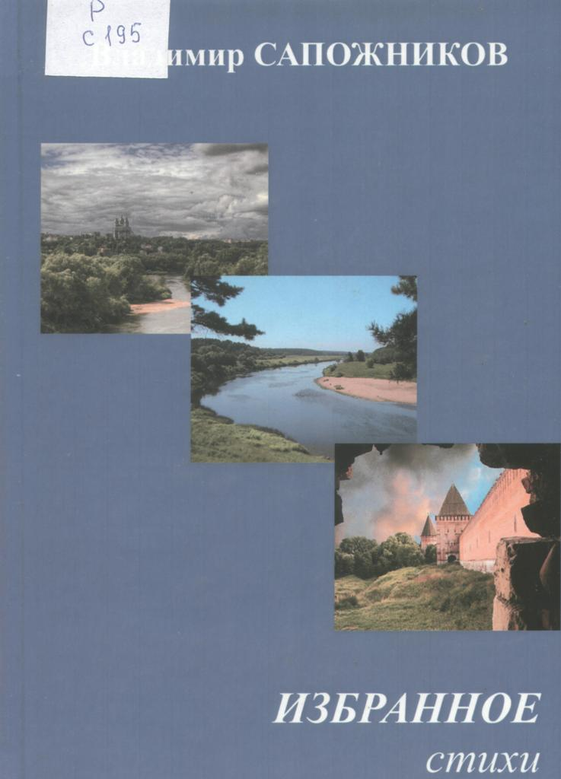

ЛИТЕРАТУРНАЯ ДЕЯТЕЛЬНОСТЬ
Сапожников, В. Г. Избранное : стихи / В. Г. Сапожников. - Тула : Полиграфинвест, 2014. – 136 с.
Сапожников, В. Г. Лирика : стихи / В. Г.
Сапожников. – Тула : Тульский полиграфист, 2001. - 56 с.

Slide 26
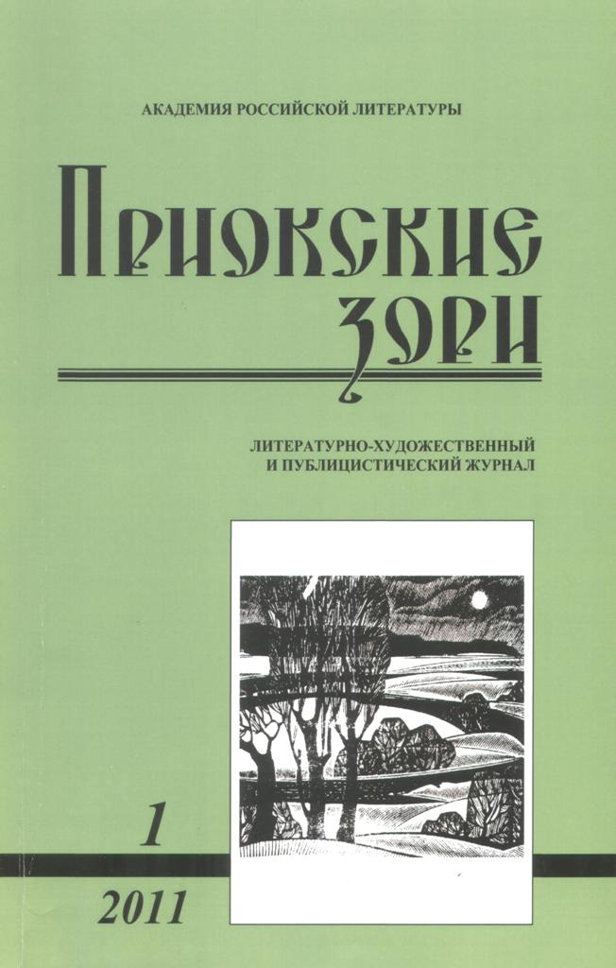

Сапожников, В. Г. Лирика / В. Г. Сапожников // Приокские зори. - 2011. - № 1. – С. 165-167.
Сапожников, В. Г. Лирика / В. Г. Сапожников // Приокские зори. - 2011. - № 4. – С. 160-162.
Notes:
26

Slide 27
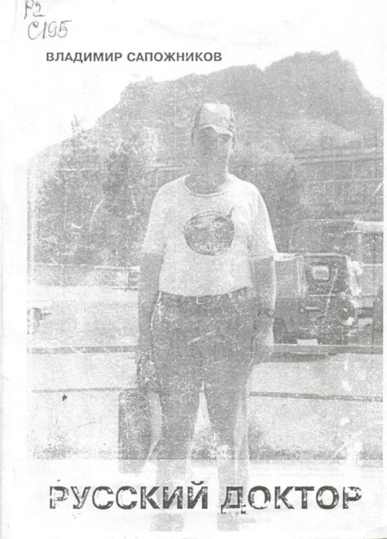
Сапожников, В. Г. Русский доктор : повесть о медиках для медиков / В. Г. Сапожников. – Тула : Тульский полиграфист, 2001. - 92 с.
Notes:
27

